Slide 1
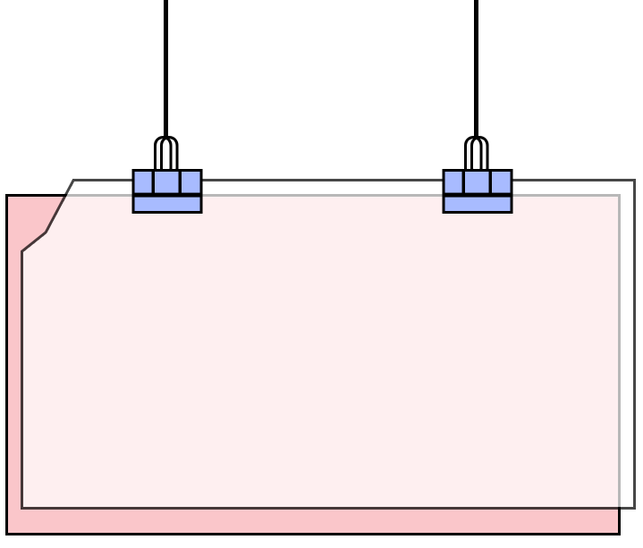
祝王多鱼生日快乐

Slide 2
生日会流程
领导寄语
请张总对生日员工表示祝贺
寿星登场
上蛋糕、点蜡烛
合影留念
请领导合影
结束语
主持人总结
员工致词
请员工代表对生日员工表示祝贺
赠送礼物
请领导颁发礼物
游戏环节
Happy party

Slide 3
领
导
寄
语
尊敬的各位来宾，亲爱的伙伴们，大家晚上好！在这美丽的夜晚，在这欢聚的时刻，迎来我们公司×月份的员工生日。首先请允许我代表×××的全体员工对大家的到来表示热烈的欢迎和衷心的感谢；同时要对×月份的寿星们表示深深的祝福！

Slide 4
员工致词
尊敬的各位来宾，亲爱的伙伴们，大家晚上好！在这美丽的夜晚，在这欢聚的时刻，迎来我们公司×月份的员工生日。首先请允许我代表×××的全体员工对大家的到来表示热烈的欢迎和衷心的感谢；同时要对×月份的寿星们表示深深的祝福。今天我们大家一起庆祝寿星们的生日，让我们点燃生日的蜡烛，唱起生日的赞歌，让寿星们在歌声中许下来年的愿望！并送上我们最美好的祝福！
致词内容

Slide 5
有请寿星登场

Slide 6
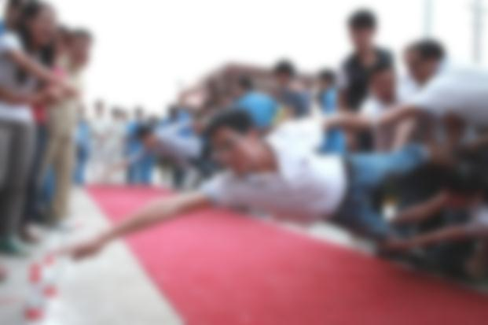
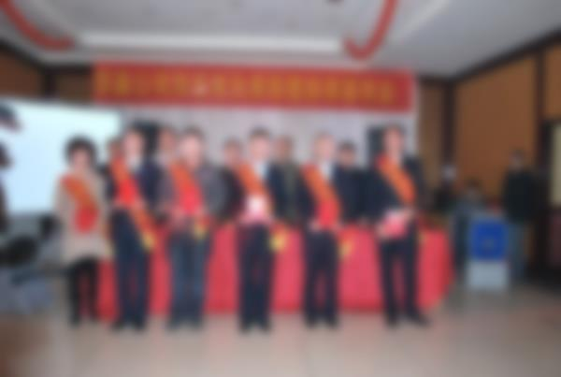
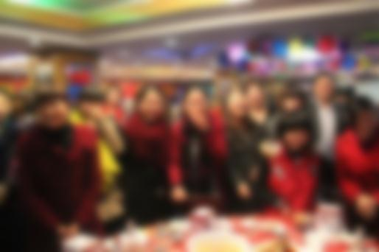
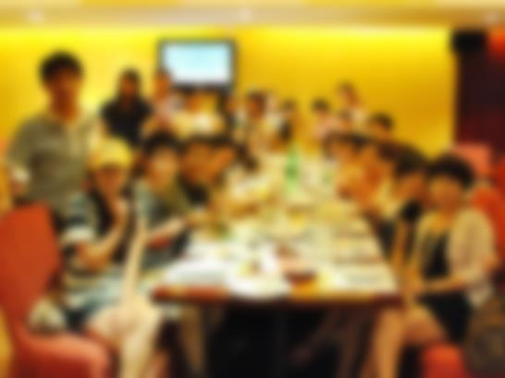
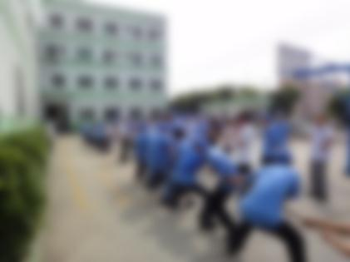

Slide 7
生
日
歌
唱起生日歌送祝福

Slide 9
发
礼
物
领导为寿星赠发礼物

Slide 12
做
游
戏
Party开始啦！！

Slide 14
结
束
语
有请XX讲话！！

Slide 15
今晚我们这里歌声阵阵，笑语片片，是友情和关爱让我们相聚相济，一起渡过这段难忘的时光；是×××提供这样一个平台，让我们彼此相识相知，让我们的友谊跟随着工作的升华，让阳光灿烂的日子永远伴随我们生命的每一天！让我们再一次祝福寿星们在未来的岁月里，风调雨顺，岁岁平安！
再次感谢各位领导出席今天的晚会！谢谢到场朋友的支持！谢谢台前幕后的同事为这台晚会付出辛勤的汗水！最后让我们再一次祝愿所有的朋友：生日快乐，天天快乐！

Slide 16
感谢您的到来

